Slide 1
Trattamento termico nel mondo della gomma
A cura dell’ing buttolo marco

Slide 2
Lavorazioni preliminari
Nel mondo della lavorazione della gomma si ha a che fare con una gran moltitudine di lavorazioni intermedie. Per esempio, se si desidera creare delle guarnizioni (esempio gli O-RING) una delle lavorazioni principali è lo stampaggio a caldo della gomma.
La materia prima è la MESCOLA. Per mescola si intende l’unione chimica della gomma con del materiale chimico additivo atto a rendere la gomma stessa stabile ed atta a subire successive lavorazioni come per esempio la vulcanizzazione che permette di rendere elastica la gomma stessa.
Come detto, lo stampaggio a caldo è un processi base per la creazione delle guarnizioni. Tale stampaggio può essere effettuato con delle macchine chiamate presse che possono essere:
A compressione
Ad iniezione

Slide 3
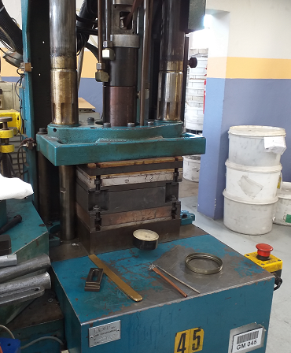
Lavorazioni preliminari
La seguente figura mostra un esempio di pressa a compressione:

Slide 4
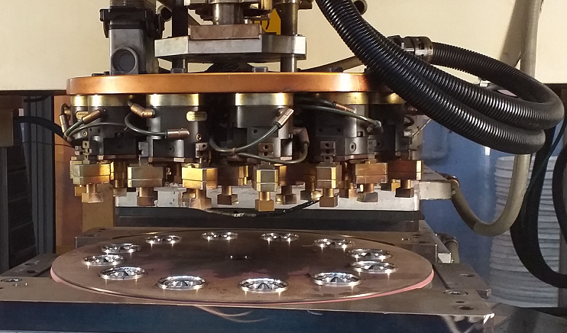
Lavorazioni preliminari
La seguente immagine mostra un esempio di pressa ad iniezione:

Slide 5
LAVORAZIONI PRELIMINARI
Lo stampaggio a compressione è un tipo di stampaggio che si basa sul posizionamento del pezzo da modellare sul semi stampo inferiore. Il semi stampo superiore scende e comprime la parte inferiore modificando le forme della carica come da forma dello stampo. Nello stampaggio a compressione si ha di fatto la vulcanizzazione della gomma grazie all’utilizzo dello stampo che conferisce una determinata forma alla gomma.
Per vulcanizzazione si intende quel processo di riscaldamento della gomma legandola con lo zinco.

Slide 6
LAVORAZIONI PRELIMINARI
Lo stampaggio ad iniezione invece avviene in particolari presse denominate presse ad iniezione, ossia presse che vengono utilizzate per produrre, per esempio, gli O-RING desiderati. Una generica pressa ad iniezione che può essere orizzontale o verticale, ed è una macchina che nel suo complesso è composta da:
GRUPPO DI INIEZIONE
GRUPPO DI CHIUSURA
Il primo gruppo si occupa di scaldare la platica fondendola (plasticizzazione della medesima) per iniettarla verso lo stampo. Il secondo gruppo mantiene chiuso lo stampo durante la fase di stampaggio. Le pressioni e la temperatura all’interno del gruppo di iniezione sono piuttosto elevate. Si parla di pressioni di qualche centinaio di bar e di tonnellate di forza. La seguente relazione mostra il legame tra le pressioni e le forze della pressa:
$$F={PS}/{1000}$$

Slide 7
LAVORAZIONI PRELIMINARI
Di seguito vengono illustrate le fasi di lavorazione di una pressa ad iniezione:
CARICAMENTO MATERIALE
FUSIONE DEL MATERIALE
MANTENIMENTO IN PRESSIONE
RILASCIO DELLA VITE
ROTAZIONE VITE PER INIZIO NUOVO CICLO
RAFFREDDAMENTO MATERIALE NELLO STAMPO
APERTURA STAMPO ED ESTRAZIONE

Slide 8
LAVORAZIONI PRELIMINARI
Il caricamento del materiale avviene solitamente tramite caduta libera in tramoggia. Nel gruppo di iniezione viene riscaldato il materiale fino alla sua plasticizzazione. Successivamente viene spinto il materiale verso lo stampo e mantenuto in pressione fino a quando non si forma correttamente l’O-RING nello stampo. Successivamente, si fa tornare indietro la vite, si raffredda il materiale nello stampo ed infine si apre lo stampo.
Molte presse ad iniezione possiedono un particolare sistema detto mould master. E’ un sistema idraulico che consente, in un sistema di iniezione a più ugelli, di controllare singolarmente l’apertura e la chiusura di ogni singolo ugello. Questo consente di avere una maggiore regolazione della stampata. In pratica, durante la fase di iniezione si può decidere di chiudere (mediante sistema ad aghi) un ugello prima degli altri indirizzando la gomma ad affluire in maggior quantità verso le altre parti dello stampo.

Slide 9
Trattamento termico
Successivamente allo stampaggio si ha un trattamento termico chiamato post-vulcanizzazione (post curing).
Tale trattamento viene effettuato con appositi forni.
Lo scopo di questo trattamento termico quello di garantire il raggiungimento di determinati standard richiesti da arte delle guarnizioni.
Nelle slides precedenti si è fatto accenno all’O-RING, ma medesimo discorso vale per altri prodotti di gomma (manicotti, guarnizioni generiche,…)

Slide 10
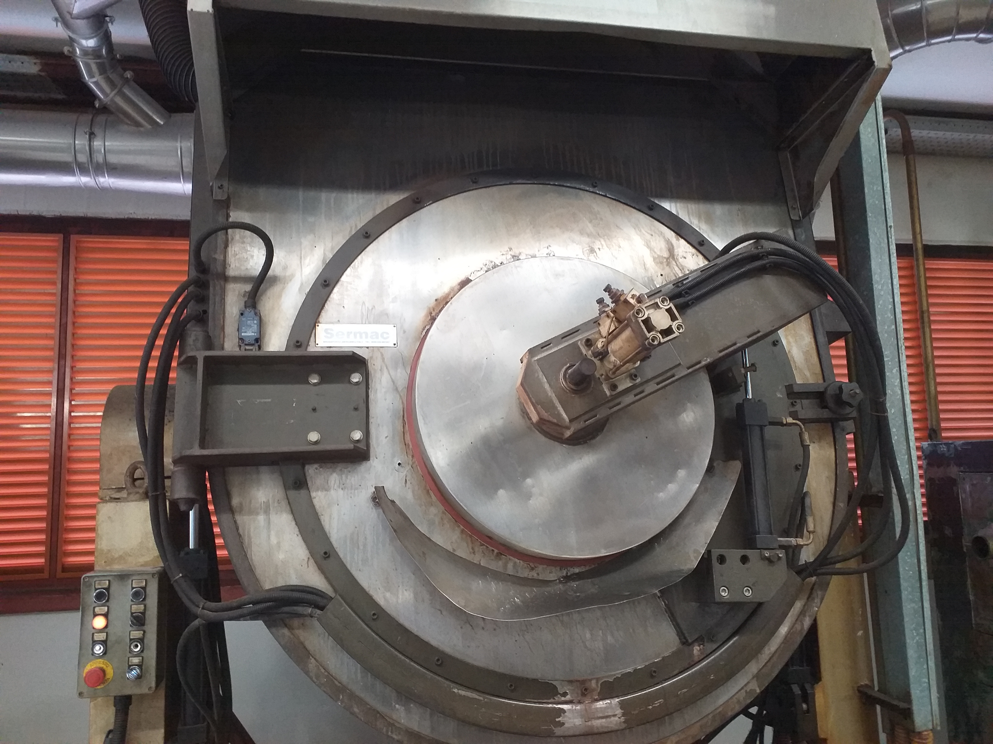
TRATTAMENTO TERMICO
La seguente figura mostra un esempio di forno dedicato al post-curing:

Slide 11
Trattamento termico
Il trattamento termico è composto dalle seguenti fasi:
FASE DI RISCALDO -> fino ad una temperatura di circa 250°C
FASE DI MANTENIMENTO -> in cui per un tot di tempo si mantiene la camera de forno ad una fissata temperatura
FASE DI RAFFREDDAMENTO

Slide 12
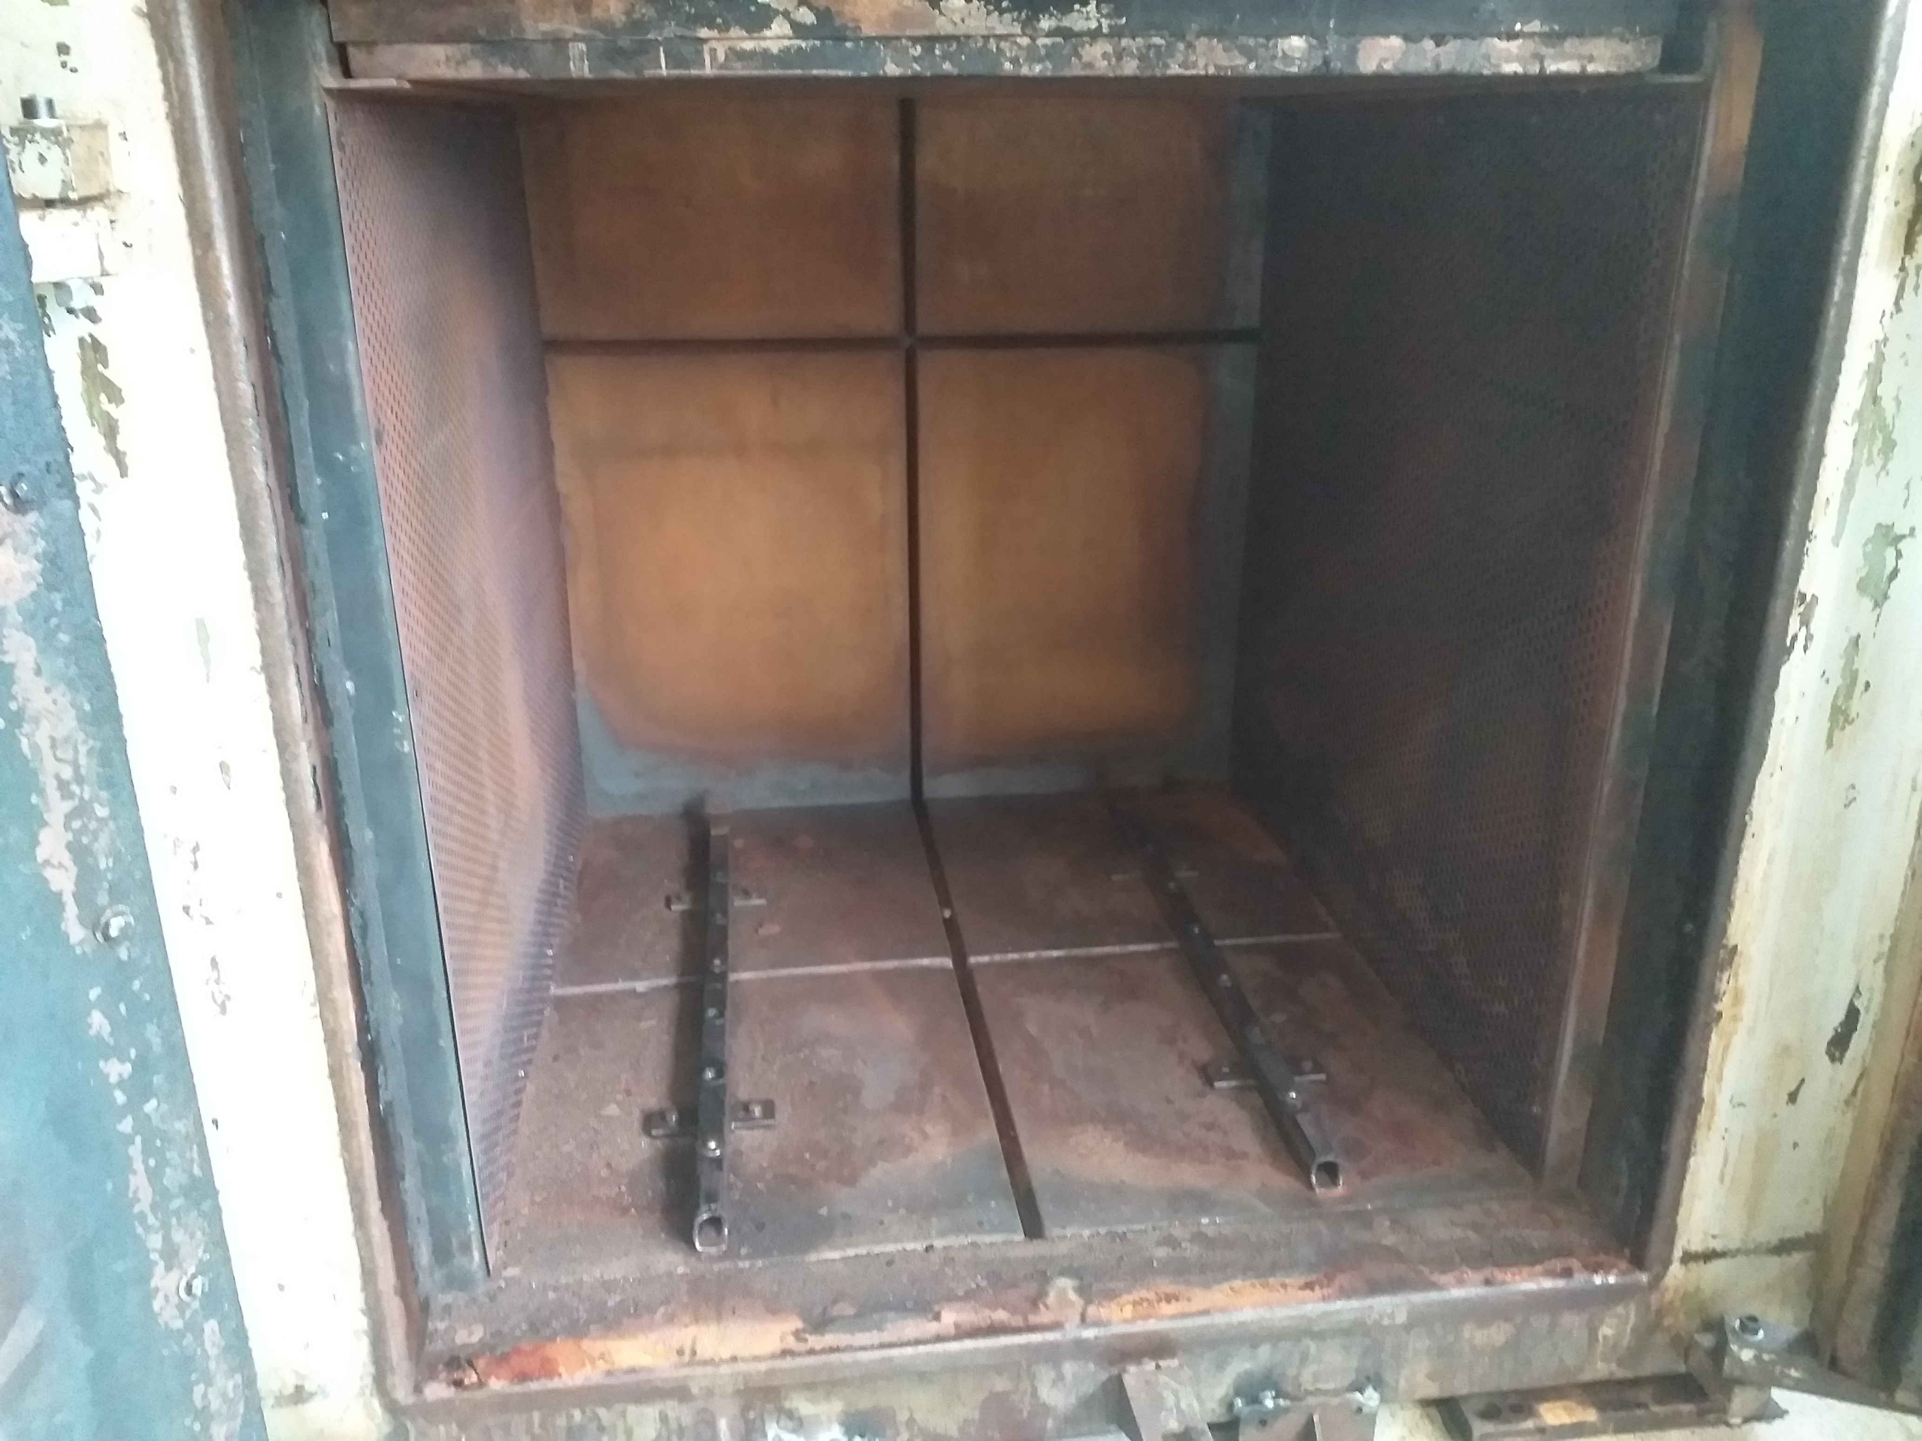
TRATTAMENTO TERMICO
Figura camera di trattamento all’interno del forno:

Slide 13
MESCOLE
I cicli di trattamento termico dipendono in larga misura dal tipo di mescola utilizzata.
Per esempio per le mescole NBR ci sono determinati cicli di trattamento termico, per le mescole FPM ce ne sono altre.
N.B: NBR = Copolimero usato per fluidi convenzionali, si usa per applicazioni che vanno da -30°C a +100°C. Buona resistenza agli oli, buona resistenza all’abrasione ma scarsa resistenza all’ozono ed agli agenti atmosferici

Slide 14
MESCOLE
FPM=Meglio conosciuto come Viton, resistente alle alte temperature ma non alle basse temperature. Si indurisce alle basse temperature. Resistente alla maggior parte degli agenti chimici, con eccezione dei chetoni, degli eteri e degli esteri. Eccellente resistenza all’invecchiamento, all’ozono ed agli agenti atmosferici. Minore resistenza all’abrasione rispetto all’NBR
PTFE (PolitetraFluoroEtilene) -> Nel caso in cui l’ambiente presenti degli agenti chimici aggressivi si utilizzano questi particolari materiali. Sono lisci al tatto e resistono alle alte temperature. Sono i materiali con il più basso coefficiente di attrito ma non hanno una buona elasticità

Slide 15
O-RING
Un O-RING è una guarnizione di gomma (un elastomero). Un elastomero è essenzialmente un polimero allo stato gommoso e rappresenta una famiglia di materiali la cui caratteristica principale è l’elevata elasticità. Sono i migliori materiali per la creazione di guarnizioni.
Un O-RING è una guarnizione (ossia un elemento interposto tra due superfici che viene usato per evitare il passaggio di fluidi) a forma di anello. La seguente figura mostra un esempio di O-RING:
Figura 1: Esempio di O-RING
Essi spesso vengono utilizzati come guarnizioni di tenuta. Hanno costi relativamente limitati e sono in grado di resistere a pressioni di parecchie MP (MegaPascal).

Slide 16
O-RING
Tutte le gomme si deteriorano con il passare del tempo principalmente a causa dell’esposizione alla temperatura. I cambiamenti sono irreversibili e gli effetti si manifestano in modi differenti a seconda del tipo di gomma.
La gomma invecchiando perde flessibilità e diminuisce la resistenza alla compressione. Per questo motivo, quando viene progettata una guarnizione bisogna, per prima cosa chiedersi a quale temperatura dovrà lavorare e che tipologia di fluido dovrà contenere.
L’azione della temperatura determina la velocità con cui la gomma invecchierà e quindi la vita operativa utile della guarnizione. Una mescola immersa in un fluido tenderà ad assorbirlo modificando le sue caratteristiche elastiche, di durezza, di resistenza meccanica ed di resistenza all’abrasione

Slide 17
O-RING
Il ritorno elastico, ovvero la capacità di una gomma di tornare alla forma originaria dopo una sollecitazione meccanica che l’ha deformata, è un’altra delle caratteristiche che classificano le differenti mescole di gomma e quindi che ne determinano l’adeguatezza o meno ad un certo impiego.

Slide 18
RICAPITOLANDO
La vulcanizzazione è un particolare processo di lavorazione della gomma. Si parte dalla gomma grezza, e si mescola con lo zolfo riscaldando il tutto.
Il risultato è un materiale (composto) elastico, resistente alle abrasioni ed alle forze di trazione.
Spesso la vulcanizzazione della gomma avviene nella fase di stampaggio a compressione. Nello stampaggio a compressione si posiziona il pezzo da modellare sul semistampo inferiore. Il semistampo superiore scende e comprime la parte inferiore modificando la forma della carica come da stampo del formato.

Slide 19
RICAPITOLANDO
Il trattamento termico successivo alla fase di stampaggio si chiama POST VULCANIZZAZIONE (POST CURING) e si effettua con dei speciali forni al fine di ottenere gli standard richiesti.
Tale trattamento prevede:
Il completamento del processo di vulcanizzazione
Un miglioramento tecnico-meccanico
Una eliminazione dei residui

Slide 20
RICAPITOLANDO
Durante il processo di vulcanizzazione e post-vulcanizzazione si producono fumi di natura oleosa. Per questo motivo nell’impianto generico di trattamento dei gas industriali di solito si usano dei filtri opportuni chiamati FILTRI A COALESCENZA.
La COALESCENZA è un particolare fenomeno fisico per cui le particelle di solido, liquido o gas si uniscono per formare particelle più grosse.

Slide 21
RICAPITOLANDO
Oltre alle presse tradizionali (stampaggio a compressione) esistono anche lo STAMPAGGIO AD INIEZIONE. Tale stampaggio avviene tramite delle presse ad iniezione. Una pressa ad iniezione schematicamente è composta da:
Un gruppo di iniezione
Un gruppo di chiusura

Slide 22
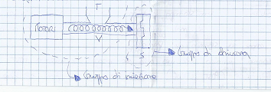
RICAPITOLANDO

Slide 23
RICAPITOLANDO
Per gravità la mescola viene inserita nel gruppo di iniezione tramite una tramoggia di carico. Per MESCOLA si intende un miscuglio di elastomero (gomma) e vari agenti chimici atti a stabilizzarla. Questi agenti vengono chiamati CARICHE. Le fasi di lavorazione di una pressa ad iniezione Dopo la fase di stampaggio solitamente vi è la fase di eliminazione delle sbavature.
N.B: Un ciclo di stampaggio può essere composto da più stampate.

